Slide 1
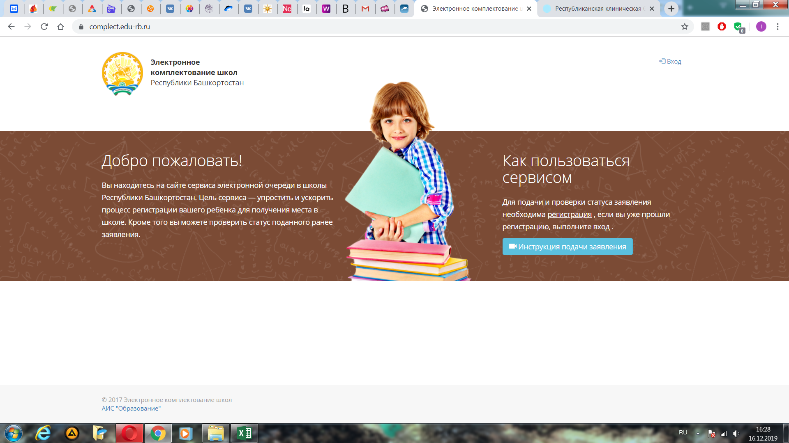

Slide 2
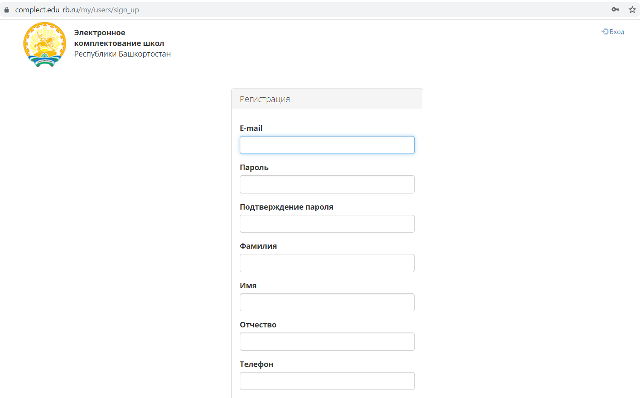
1
2
3
4
5
6
7

Slide 3
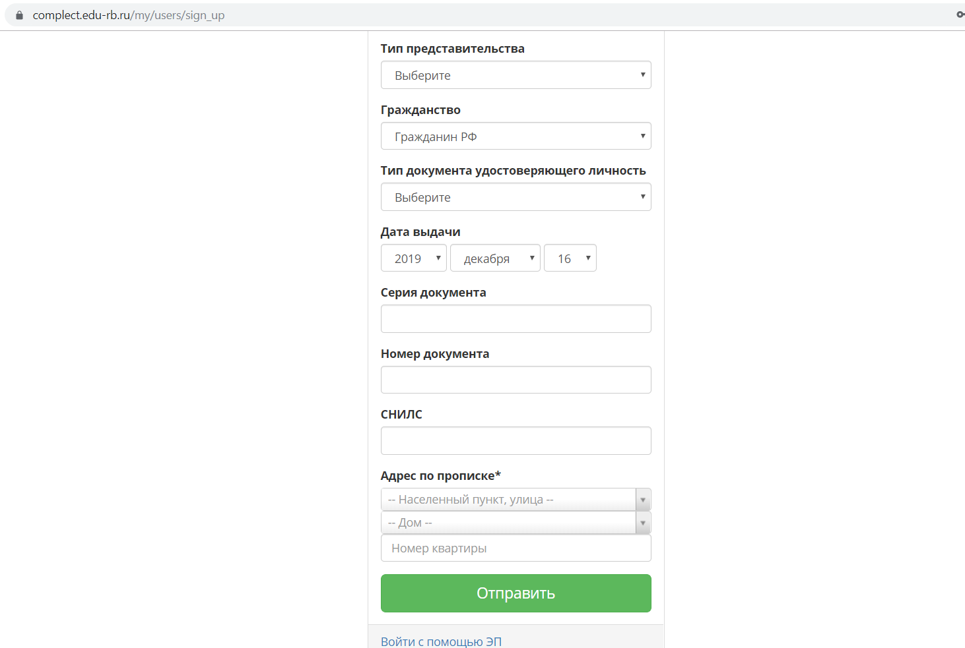
8
10
- Поля обязательные к заполнению
9
10
11
12
13
14

Slide 4
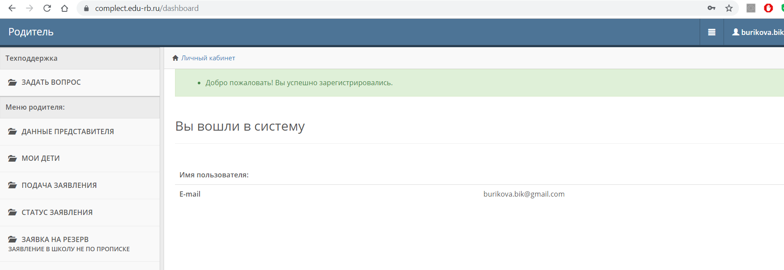
Заполнение информации о ребенке до 1 февраля

Slide 5
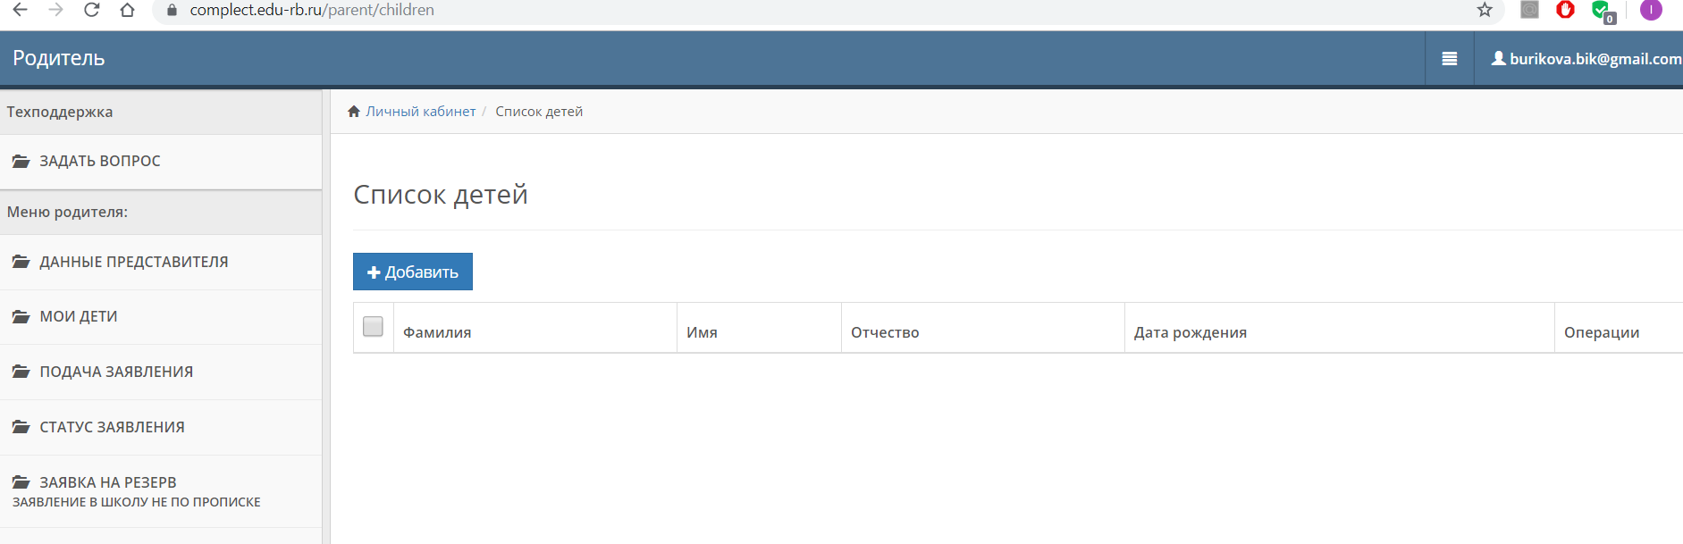

Slide 6
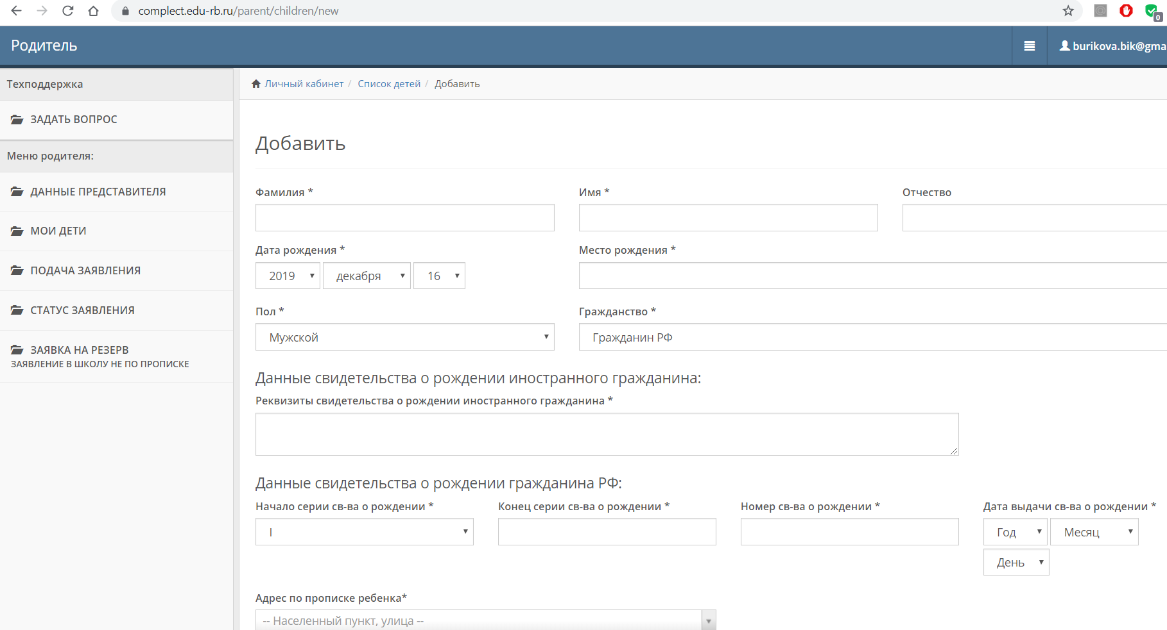

Slide 7
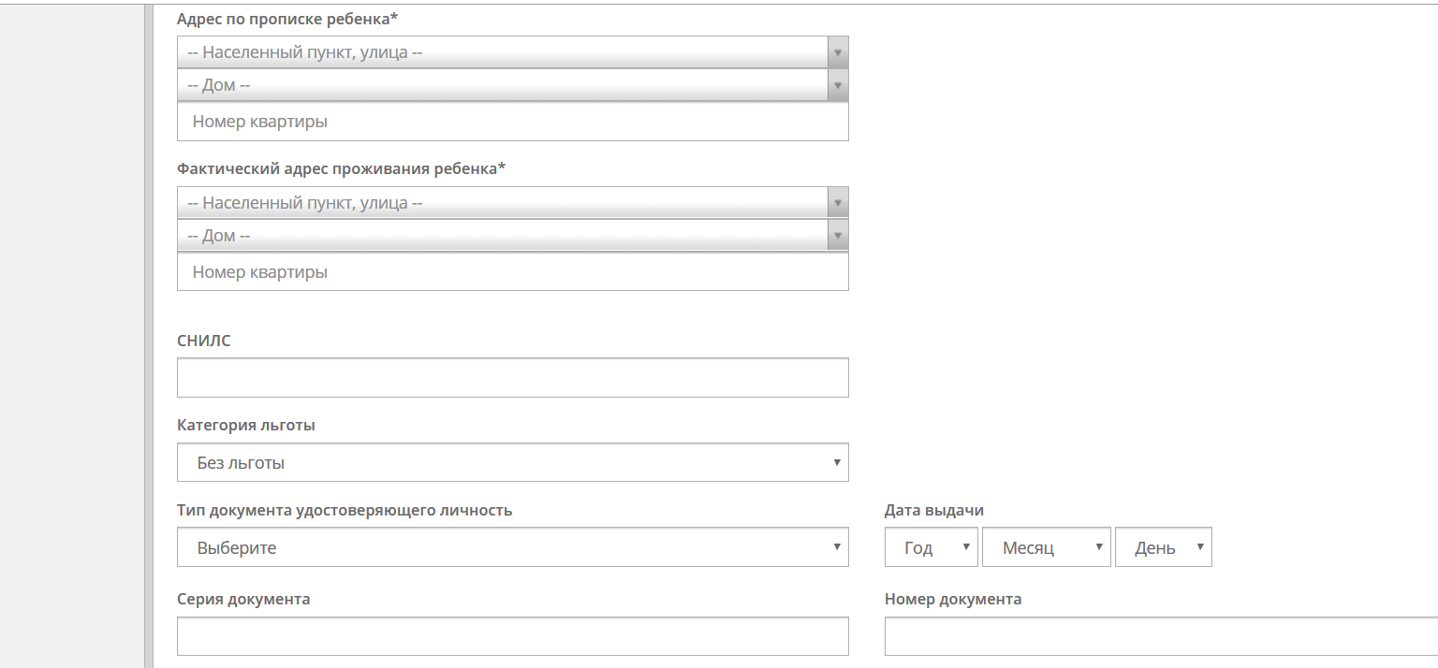
Паспорт родителя

Slide 8
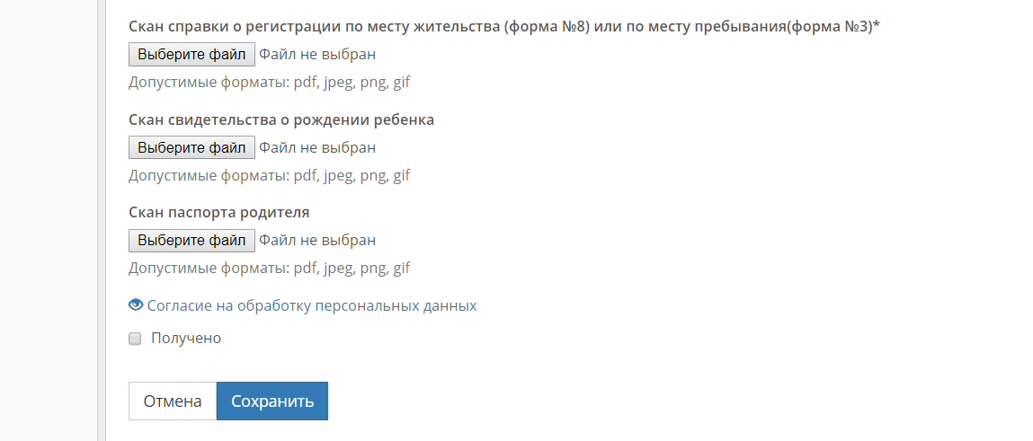

галочка

Slide 9
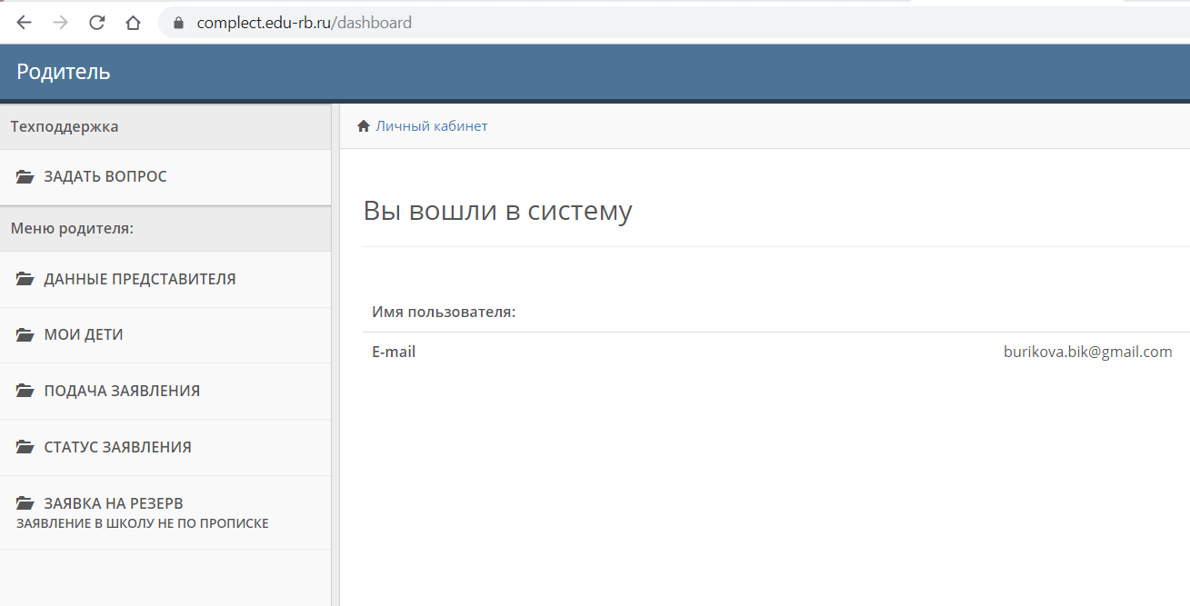
Подача заявления с 1 февраля

Slide 10
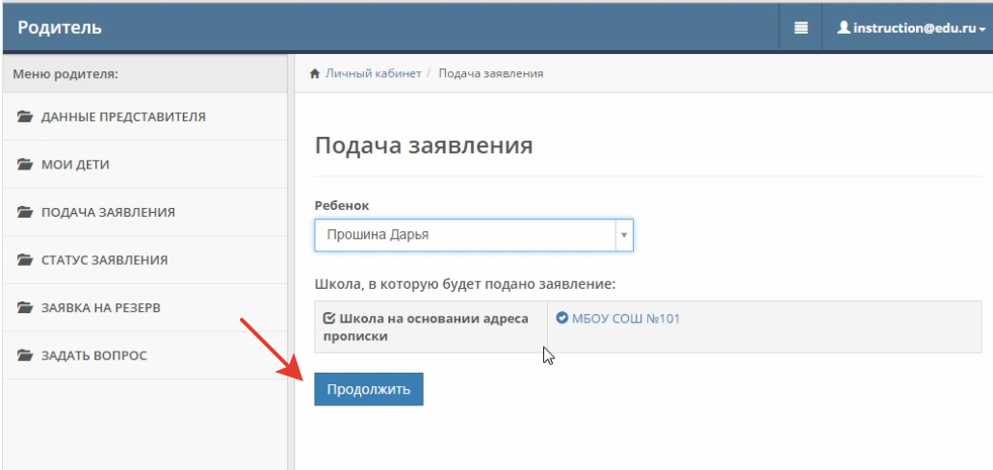

Slide 11
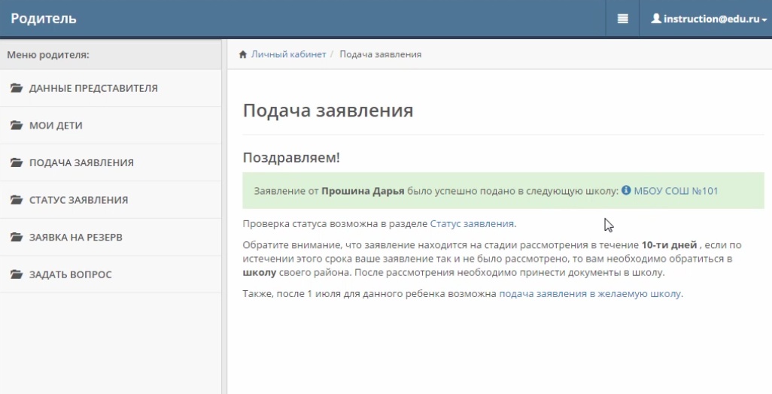


Slide 12
Проверка статуса заявления

Slide 13
